Slide 1
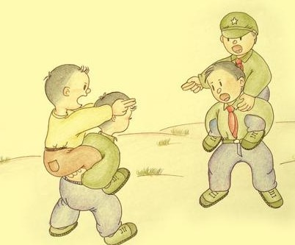
那些年，爸媽玩的遊戲

Slide 2
想一想
如果現在的小朋友沒有手機、平板、電腦、電動玩具的時候，可以玩些什麼呢?? 猜一猜 猜猜看以前的時代裡，有哪些遊戲可以玩呢??

Slide 3
滾鐵圈
滾鐵圈 教學影片
器材：鐵圈、鐵桿

Slide 4
打陀螺
三峽 「甘樂」高手 影片
器材：陀螺

Slide 5
跳橡皮筋
跳橡皮筋 過十關
器材：橡皮筋繩

Slide 6
丟手絹
《丢手絹》 丢，丢，丢手絹， 輕輕地放在小朋友的后面， 大家不要告訴他， 快點快點捉住他， 快點快點捉住他。 快點快點捉住他。
示範影片

Slide 7
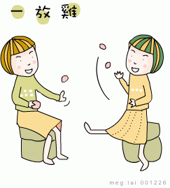
丟沙包
單人沙包 一放雞 二放鴨 三分開 四相疊 五打胸 六拍手 七紡紗 八摸鼻 九扭耳 十打腳 十一打地板 十二攏總捎
3人遊戲-躲避沙包 同一般躲避球玩法 接到多一命
點圖有影片

Slide 8
跳繩
30秒跳繩世界紀錄

Slide 9
打彈珠

Slide 10
騎馬打仗

Slide 11
鬥雞

Slide 12
老鷹抓小雞

Slide 13
彈弓

Slide 14
跳房子

Slide 15
讓我們搭時光機回到過去玩一玩
踢巴瓮

Slide 16
玩法：
①在起點將手中的「巴瓮」（內裝石頭、沙或米的糖果鐵盒）丟至第一格中。
②依序用雙腳將「巴瓮」往前踢進下一格。
③待踢至第6格時，用大腳一踢（「瞎子」、「瘸子」、「生孩子」、「有錢人」），依踢進該格指定方式，將「巴瓮」帶回起點，即完成過關。
◎「瞎子」的過關方式：「抬頭閉雙眼」倒序（6→5→4→3→2→1 ）走回起點。
◎「瘸子」的過關方式：將「巴瓮」用任一單腳後膝夾住，再用另一單腳跳回起點。
◎「生孩子」的過關方式：將「巴瓮」用雙腳內膝兩側夾住，跳回起點。
◎「有錢人」的過關方式：撿起「巴瓮」自由走回起點。
※以上遊戲全程中的「巴瓮」及「腳」皆不可以踩線，有違反規則者，則視為遊戲失敗，換下一人重新開始。

Slide 17
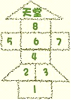
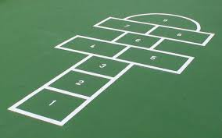
跳房子

Slide 18
玩法（A）：
站在起跳之處，將小石塊設法丟進數字１的格子裡，丟進去就可以開始跳。小石塊一定丟進方格子裡才有資格起跳，不然是連跳都不能跳的。(單腳（另一腳彎起）跳進數字２的格子，然後依格子數一直單腳跳到最後的「天堂」。跳的過程中腳不可以落地，一落地就是違反規則，不能再跳，只能等下一輪。但是途中如果經過併排橫列的的格子以及天堂時，可以雙腳著地休息。(以單腳跳方式由「天堂」再依序往回跳。(跳回到格子２時，彎身檢起格子１中的小石塊，接著再依序跳回起點。(接著再將小石塊丟向數字２的格子裡，丟進了就反覆第一次的動作，若沒丟準或是犯規就換下一個人玩，以此類推，從近及遠，依次向前。(如果石塊片或是腳，不小心越界或壓在線上，就算犯規，必須停跳，讓給下一個人，等下一次輪到自己，再從犯規的格子繼續跳下去。(等全部格子跳完之後，就有權利蓋房子了。方法是背向把碎片擲入任何一個空格內，該房子即屬於你，寫上自己的名字或代號之後，其他的人在跳躍前進時就須跳過此格，不可以落腳在你的房子內，但是家的主人卻可以兩腳並立。(全部房子都被蓋完之後，擁有最多間房子的人就算是大贏家了。

Slide 19
玩法(B)
第一種玩法大致類似，只是必須單腳踢著石塊前進。先把子瓦片擲向第一格，然後單腳把它踢入第二格，緊接著單腳跟進，再把石塊踢入第三格內，如此一直繼續下去，直到犯規為止。

Slide 20
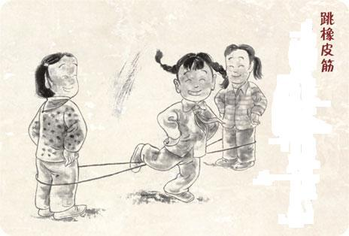
跳橡皮筋

Slide 21
玩法：
①參加者先一起選出兩個人負責在兩旁拉繩子，讓其他人逐一跳過去。碰到繩子或是沒有跳過的人就算輸了，要被罰拉繩子。
②跳高高度由低漸高，拉繩子的兩個人各牽著繩子的一端蹲著，將橡皮筋拉直平貼地面。從地上逐漸升高到腳踝、膝蓋、腰部、腋下、肩上、耳朵、頭等位置。接著，還有頭上再加一個手掌、兩個手掌，最後伸直手臂等高度。
③至腰部的高度乃是以跳高的方式跳過，不能碰到繩子。腰部以上的高度，則是將單腳抬高，以腳尖將橡皮筋勾下來，然後再跳過去。

Slide 22
誰是遊戲王
各班分組進行眷村童玩遊戲大挑戰：
①踢巴瓮：分組進行踢巴瓮遊戲。
②跳房子：分組進行跳房子大挑戰。
③跳橡皮筋：分組進行跳高比賽。

Slide 23
說說看~想想看~
1.說說看我們現在和以前玩的遊戲有什麼不同?
2.想一想，眷村小朋友的玩具、遊戲與你的玩具、遊戲有何異同之處？你比較喜歡哪些玩具或是遊戲？為什麼？
3.想想看，為什麼眷村小朋友的玩具、遊戲大部分都是自己以現有的材料動手做出來的？

